Slide 1

Cuadro sinóptico
Kenya katherine jaramillo Guillen
Alison lily Hernández vega
Diana Cristina Hernández González
María de los Ángeles Guevara Ramírez
Luz María Gutiérrez Reyes

Slide 2
Qué es el cuadro sinoptico
Un cuadro sinóptico es un estilo de expresión visual de textos o de ideas extensamente usados como recursos instruccionales que relacionan la estructura lógica de la información. Son tácticas para organizar el contenido de forma condensada y sencilla. Un cuadro sinóptico demuestra los diversos elementos, contrastes, detalles y conexiones del tema investigado lo que permite observar la estructura lógica del contenido, reajustar los conceptos e ideas y enseñar información de manera ordenada. Los cuadros sinópticos son utilizados en el área estudiantil como una herramienta de estudio o para simplificar la enseñanza.
El cuadro sinóptico es una forma visual en la que se expresan textos o ideas, son muy utilizados de manera instruccional ya que comunican la manera lógica del contenido. Establecen una estructura general y coherente del tema con las diferentes relaciones entre sus vertientes, su principal objetivo es comparar las semejanzas o diferencias entre las variables de un tema. Esta definición de cuadro sinóptico por lo general es la utilizada para explicar a los niños su significado, ya que es fácil de comprender.
Estos facilitan el aprendizaje de ideas de forma sintética, sin permitir que el estudiante se confunda ya que al incorporarse a través del sistema de llaves y captar el estilo de un diagrama, o al visualizarse organizadas en columnas y filas permite que se dé una lectura y una compresión fácil.

Slide 3


Utilidad
El uso principal del cuadro sinóptico es para resumir la información relevante de un texto. Esto puede ser de gran ayuda para incrementar la comprensión de un texto, así como para organizar ideas y facilitar el estudio de ellas.
Un cuadro sinóptico es muy útil tanto para el maestro como para el alumno. El maestro puede utilizarlo para presentar la información de una manera visualmente lógica para que el alumno la entienda más fácilmente. De igual manera, el alumno puede utilizar un cuadro sinóptico para organizar el material de una manera que le facilitará recordar el contenido más fácilmente.

Slide 4

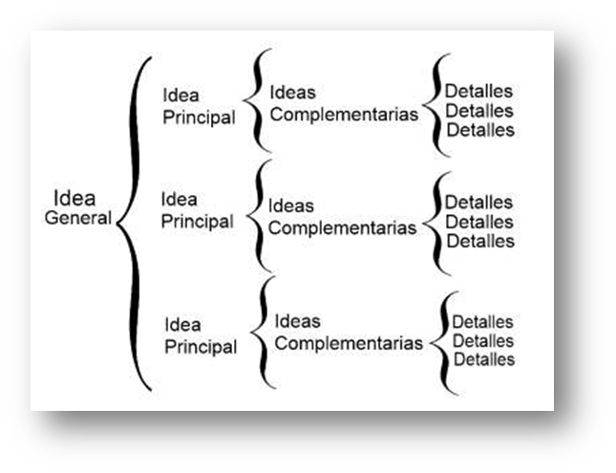
Este tipo de herramientas permite visualizar fácilmente conceptos para poder comprenderlos y memorizarlos de manera simple y rápida.

Slide 5
Características
01
02
03
04
Es una representación gráfica
Tiene una estructura bien organizada
Se suele representar mediante llaves, diagramas o en red.
Sigue un orden jerárquico coherente desde una idea general hasta ideas complementarias.
Idea general que se desarrolla en ideas secundarias
Se parte desde un tema amplio y este se desarrolla en subtemas.
Contiene pocas ideas principales
Pretende dar una explicación clara y concreta sobre un tema especifico para facilitar la comprensión del receptor. Por lo tanto el número ideal de ideas principales a exponer es tres o cuatro.

Slide 6
05
06
07
No tolera la confusión
Todos los componentes del mismo tienen relación entre sí.
Su función principal es explicar de una manera concisa los puntos principales de una idea general.
Todos los elementos del cuadro deben pertenecer o estar relacionados con el tema general.
No es una explicación detallada
Muestra las ideas principales de un tema pero no tiene como función explicarlos detalladamente. Podemos considerarlo como un instrumento de apoyo al estudio o a la investigación.

Slide 7
Ventajas del cuadro sinoptico
El usar cuadros sinópticos tiene muchas ventajas. Por ejemplo:
La presentación de la información es limpia y organizada.
Al obtener los datos más importantes de un texto, el cuadro sinóptico nos permite comprender mejor la información.
El formato permite que personas entiendan la información resumida, aunque no tengan un conocimiento previo del tema.
Al condensar la información del texto, el estudiante se da la oportunidad de leer y repasar el contenido, lo cual le permite dominar los conceptos más fácilmente.
Estudiar se convierte en una tarea más sencilla, ya que el cerebro humano trabaja mejor cuando se trata de datos agrupados, y no esparcidos.
Ayuda a visualizar mejor la información

Slide 8
Ejemplos

Slide 9
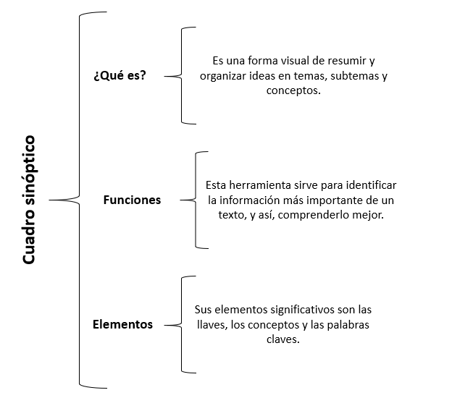

Slide 10
